Slide 1

HAŁAS

Slide 2
Co to jest hałas?

Slide 3
Hałas !!!
Występujące w środowisku, czyli wokół nas dźwięki:
-niepożądane,
-nieprzyjemne,
-uciążliwe
-zbyt głośne
Występujące w danym miejscu i czasie.

Slide 4
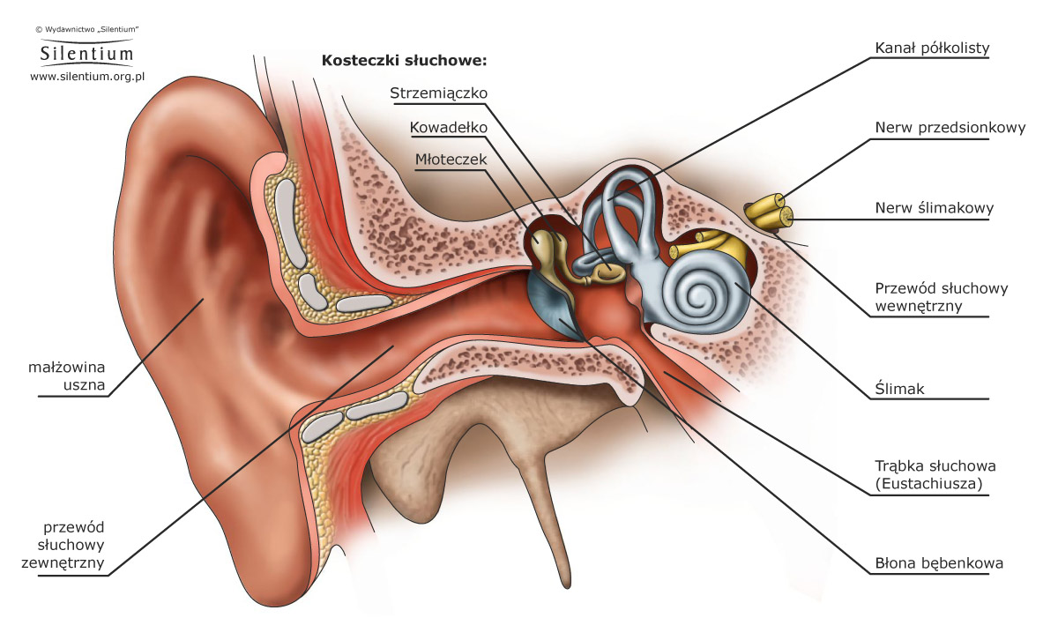
Ucho – dzięki niemu słyszymy

Slide 5
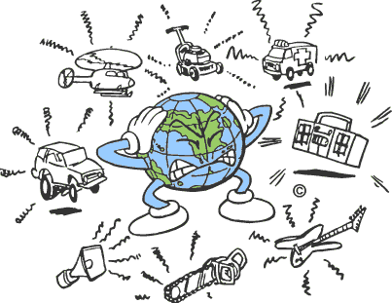
Źródła hałasu

Slide 6
Jednostką pomiarową dla hałasu są decybele

Slide 7
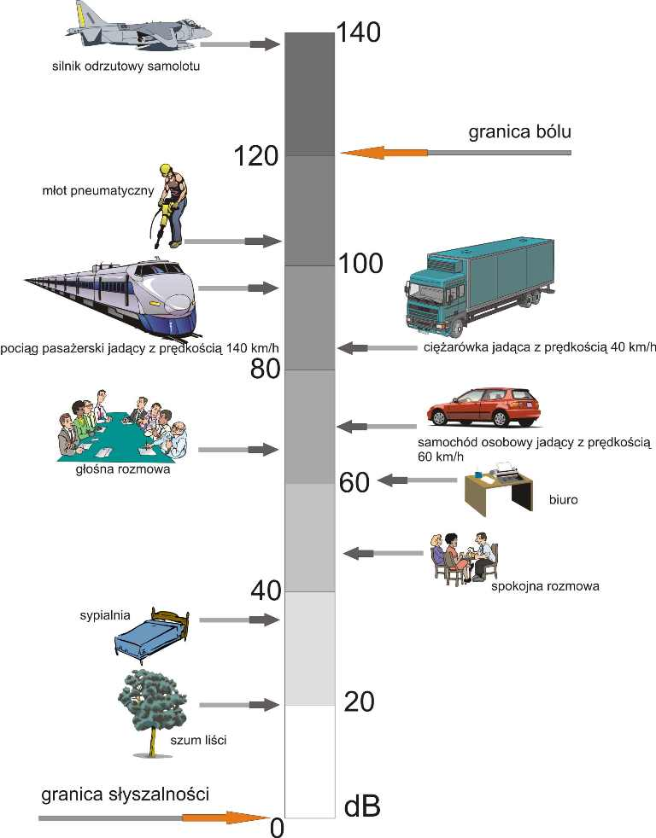
Co ile ma decybeli ?

Slide 8
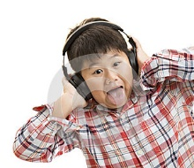
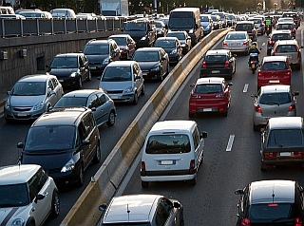

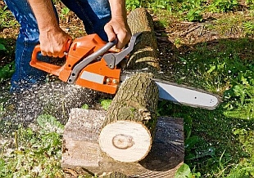


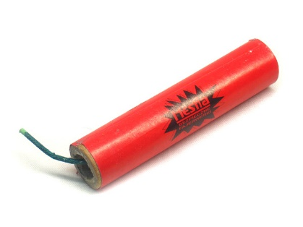
Szkodliwe dźwięki to np.:
Głośna muzyka – 80 dB
Ruch uliczny – 90 dB
Młot pneumatyczny - 100 dB
Piła łańcuchowa – 110 dB
Helikopter – 120 dB
Start myśliwca – 140 dB
Wybuch petardy – 160 dB

Slide 9
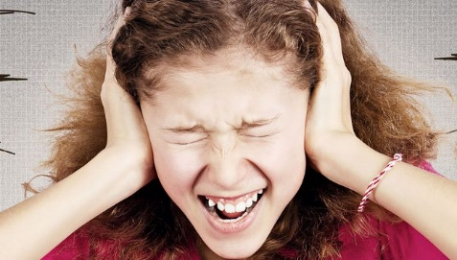
HAŁAS SZKODZI NASZEMU ZDROWIU

Slide 10
HAŁAS – CZYM GROZI?
zmęczenie układu nerwowego
ból głowy
utrudnia zrozumienie mowy
przeszkadza w nauce
przeszkadza w zasypianiu i wypoczynku
powoduje różne choroby
uszkodzenie słuchu
drganie organów wewnętrznych człowieka np. serca, powodując ich schorzenia

Slide 11
JAK CHRONIĆ SIĘ PRZED HAŁASEM?
odpoczywajmy w ciszy, to wspaniały relaks dla uszu narażonych na ciągły hałas
rozmawiajmy, zamiast krzyczeć do siebie
nie słuchajmy zbyt głośnej muzyki zwłaszcza w słuchawkach
unikajmy hałaśliwych miejsc
używajmy ochraniaczy uszu takich jak słuchawki przy hałaśliwych pracach lub stopery na dyskotece czy koncercie

Slide 12
WARTO WIEDZIEĆ:
25 kwietnia obchodzony jest coroczny Międzynarodowy Dzień Świadomości Zagrożenia Hałasem, ustanowiony przez Ligę Niedosłyszących w 1995 r. w celu zwrócenia uwagi na powszechne występowanie hałasu w życiu ludzi, jego wpływu na zdrowie i zwiększanie świadomości występowania tego szkodliwego zjawiska.

Slide 13
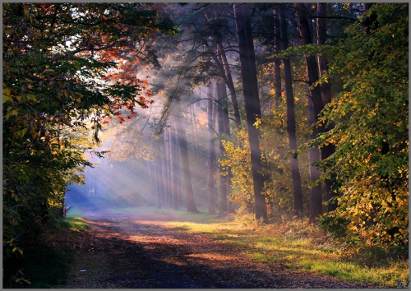
DZIĘKUJĘ ZA UWAGĘ
;)

